Slide 1

LYCLE = Like + Bycle

Slide 2

Make it!
주제선정
AI설계
DB소개
작업 예상 소요 및 일정
질문과 답변

Slide 3

주제선정
첫번째 주제선정

Slide 4
주제선정
기술적인 측면
배운 내용 적용 => 주제에 대한 확장성
지도 API의 활용
사회문화적 측면
YOLO (YOU ONLY LIFE ONE)
Small Luxury

Slide 5
주제선정
Lycle
like
Cycle
서울 자전거 정보 사이트

Slide 6
AI설계
두번째 AI설계

Slide 7
AI설계 - 게시판X
1depth | 2depth | 설명
메인 |  | 현재 접속자수, 방문자 수, 공지사항 및 인기게시물 등
경로추천 / 날씨 |  | 날씨/지도 API
회원 | 회원가입 로그인 ID/PW찾기
마이페이지 | 회원프로필 (보기, 수정, 탈퇴)
소개 | 인사말 이용약관

Slide 8
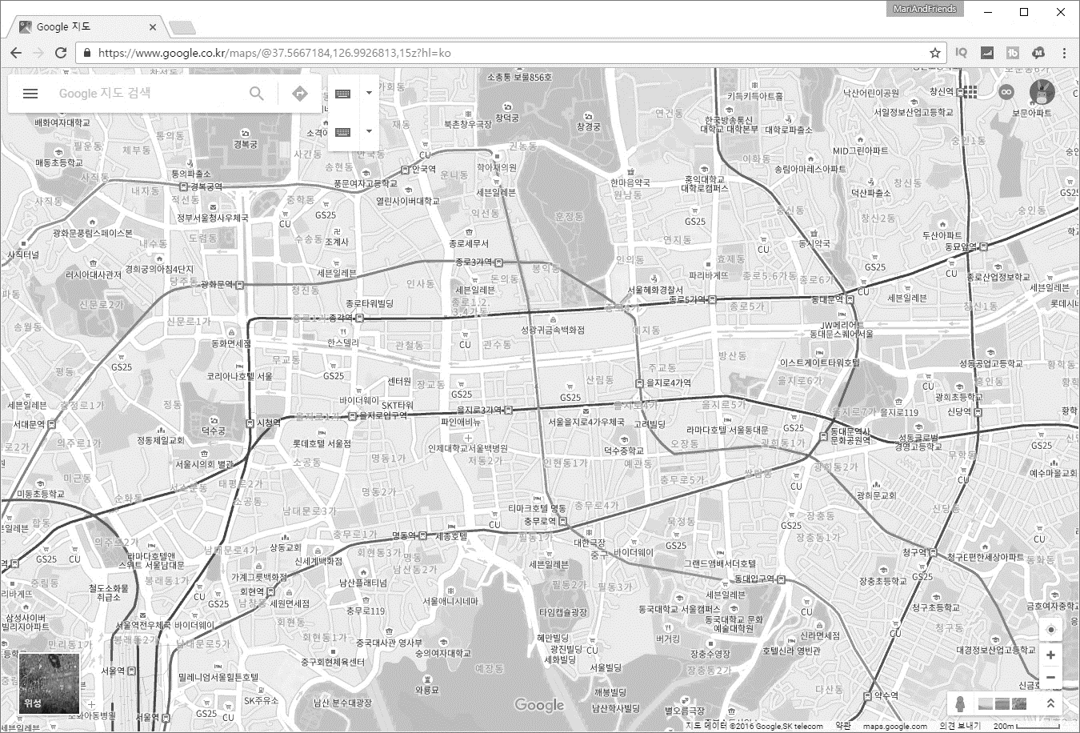
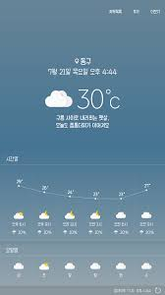
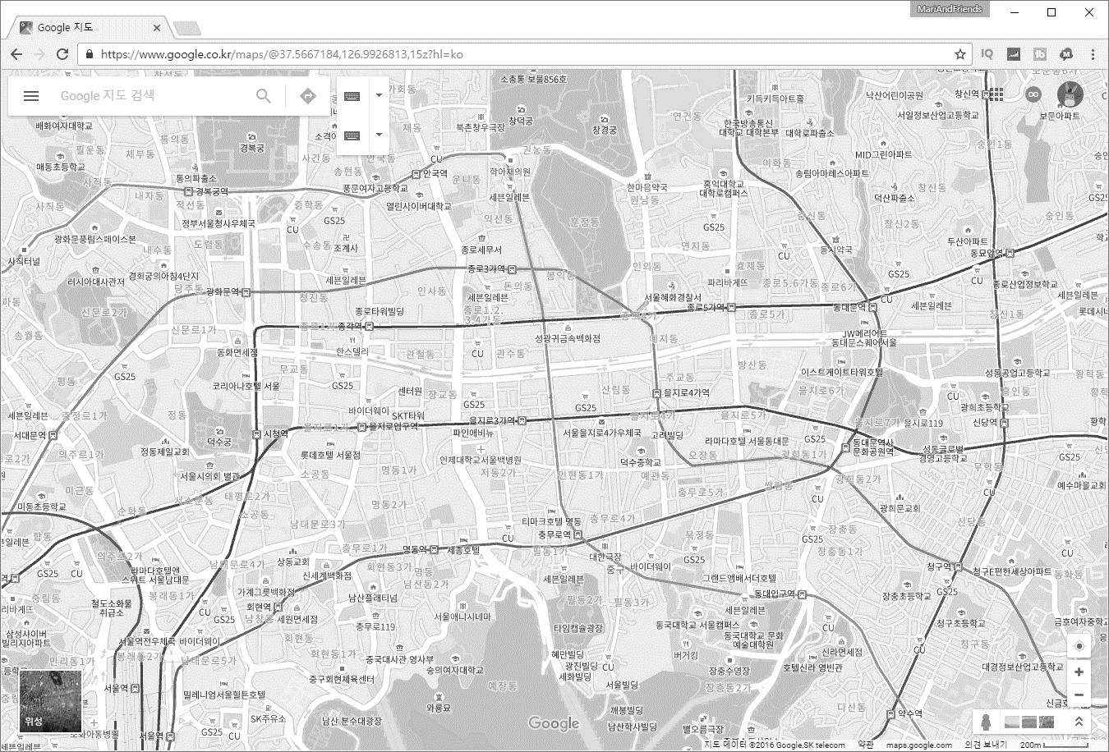
AI설계 - 게시판X

Slide 9
AI설계 – 게시판O
게시판종류 | 권한 |  |  |  | 설명
 | 보기 | 작성 | 댓글 | 답글
공지사항 | 회원 | 관리자 | X | X
이벤트 | 회원 | 관리자 | X | X | 이벤트 종료일자로 진행중/종료
갤러리 | 회원 | 회원 | 회원 | X | Size AutoBoxing, Infinite Scroll http://iam.beyonce.com/tagged/my_work
자유게시판 | 비회원 | 회원 | 회원 | X | 카테고리구분, 페이징
질문과 답변 | 회원 | 회원 | X | 관리자 | VIEW, LIST없이 처리

Slide 10
DataBase설계
세번째 DataBase 설계

Slide 11
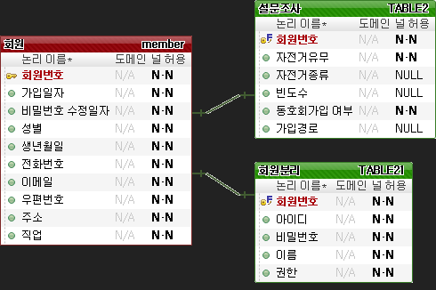
DB설계 - 게시판X

Slide 12
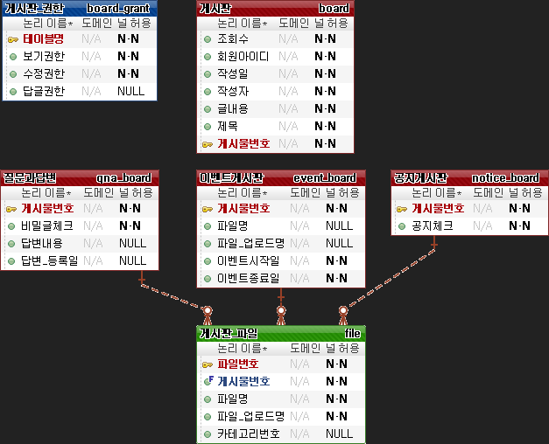
DB설계 – 게시판O – 댓글기능X

Slide 13
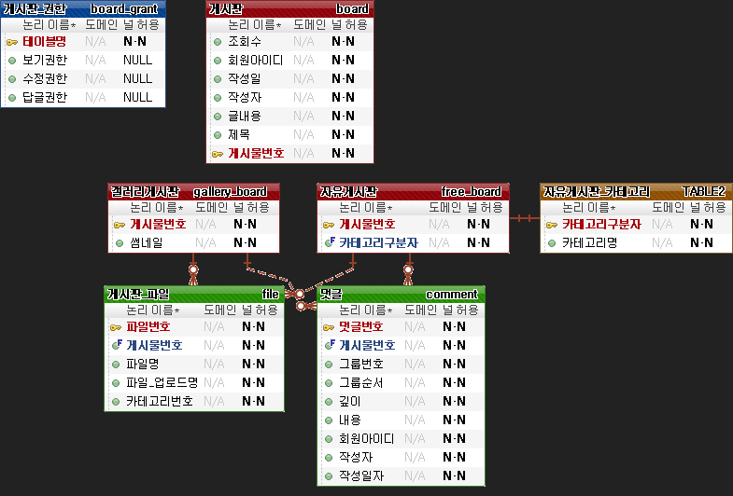
DB설계 – 게시판O – 댓글기능O

Slide 14
작업 예상 소요 및 일정
 | 7. 19 | 8. 1 | 8.16 | 9.1 | 9.16 | 10. 1 | 10. 16 | ~
주제선정
메뉴 구성도 및 역할분담
DB설계
기능구현 및 디자인
테스트 보완

Slide 15
질문과 답변
Q & A

Slide 16
감사합니다

